Slide 1
Die Notwendigkeit negativer Emissionen für ein treibhausgasneutrales Deutschland
Eine modellgestützte Analyse
08.09.2021 | Thomas Schöb, Peter Markewitz, Leander Kotzur, Detlef Stolten
Corresponding Author: t.schoeb@fz-juelich.de
IEWT 2021 Wien – online

Slide 2
AGENDA
Gesetzesnovelle des Bundes-Klimaschutzgesetzes
Modellübersicht
Randbedingungen der Analyse: Treibhausgasneutralität Deutschlands im Jahr 2045
Modellergebnisse: Verbleibende Restemissionen und notwendige negative Emissionen
Schlussfolgerungen

Slide 3
Gesetzesnovelle des deutschen Bundes-Klimaschutzgesetzes – in Kraft getreten am 31.8.2021 [1]
Wesentliche Inhalte:
Netto-Treibhausgasneutralität Deutschlands bis zum Jahr 2045
Zwischenziele: Treibhausgasemissionen (THG-Emissionen) im Vergleich zu 1990
Negative THG-Emissionen nach dem Jahr 2050
Beitrag des Sektors Landnutzung. Landnutzungsänderungen und Forstwirtschaft (LULUCF):
2020: -16,5 Mt CO₂-äq [2]
Offene Punkte:
Abschätzung des Bedarfs an negativen Emissionen zur Erreichung der Treibhausgasneutralität
Rolle der permanenten Speicherung von CO₂ in geologischen Lagerstätten
2030 | 2040
- 65 % | - 88 %
Ziel 2030 | Ziel 2040 | Ziel 2045
- 25 Mt CO₂-äq. | - 35 Mt CO₂-äq. | - 40 Mt CO₂-äq.
[1] Bundesministerium für Umwelt, Naturschutz und nukleare Sicherheit: Entwurf eines Ersten Gesetzes zur Änderung des Bundes-Klimaschutzgesetzes. 11.05.2021
[2] Umweltbundesamt: Vorjahreschätzung der deutschen Triebhausgas-Emissionen für das Jahr 2020. 15.03.2021
Notes:
24.März: Urteil des BVerfG: Bundes-Klimaschutzgesetz teilweise mit Grundrechten unvereinbar, da hohe Emissionsminderungen auf die Zeit nach 2030 verschoben
11.Mai: Gesetzentwurf zur Änderung des Bundes-Klimaschutzgesetzes → nun am 31.8 in Kraft getreten

Slide 4
FINE-NESTOR Energiesystemmodell
Techno-ökonomische Input Daten
(Kosten, Wirkungsgrade, Bestände, etc.)
Makro-ökonomische Annahmen
(Brennstoffpreise, Bevölkerung, etc.)
      Ansatz
      Integriertes Energiesystemmodell
      Hybrider bottom-up Ansatz
      Quadratische Programmierung – Berücksichtigung von Kostenunsicherheiten
      Zeitreihenaggregation
      Zeitliche Auflösung von 1 Stunde
      Treibhausgasbilanz Deutschlands
Highlights
Detaillierte Implementierung von:
  Energiewirtschaft, Industrie, Gebäude und Verkehr
  PtX Technologien
  Biomasse Verfügbarkeit
  Energieeffizienzmaßnahmen
  Energiespeichern
  CO₂ Abscheidung und Nutzung
FINE-NESTOr
→Integriertes Modell
→Kostenoptimale Lösung
Nachfragen
(Mobilität, Güter, Wohnflächen, etc.)
heute
2020
2030
2040
2045
Myopischer Transformationspfad

Slide 5







CO₂ Abscheidung und Nutzung
Permanente CO₂ Speicherung offshore
Offshore CO₂ Transport
CO₂ Abscheidung in Verbindung mit Biomasse (BECC)
CO₂ Abscheidung in Industrie und Gas-KW
Permanente CO₂ Speicherung onshore
Elektr. Energie
Onshore CO₂ Transport
Niedertemperatur- Prozesswärme (80-150 °C)
Direct Air Capture (DAC) von CO₂
CO₂ Nutzung (z.B. Methanol/ PtL-Produktion)
Negative CO₂ Emissionen
Notes:
Potenzial zur Einspeicherung in DE: 12 Gt CO2 → ausgeförderte Öl-und Gasfelder, Aquifere
Zusätzliche Möglichkeit zur Speicherung in gemeinsamen Projekten in Europa (z.b. Northern Lights in Norwegen)

Slide 6
Treibhausgasbilanz
Sektoren Energie, Industrie, Gebäude und Transport und ihre CO₂ Emissionen werden optimiert
709 Mt CO₂ Emissionen aus diesen Sektoren im Jahr 2020
101 Mt CO₂-äq. aus exogen gesetztem Pfad für Nicht-CO₂-Emissionen in 2020
Annahme: Rückgang dieser Nicht-CO₂-Emissionen auf 54 Mt CO₂-äq. bis 2045

Slide 7
Randbedingungen der Analyse
Ziel: Netto-Treibhausgasneutralität Deutschlands 2045
Nachfragen: Energie, Güter, Wohnfläche, Mobilität und Ernährung nach heutigen Trends fortgeschrieben
Erster Teil der Analyse: Negative Emissionen aus LULUCF-Sektor aufgrund unsicherer Entwicklung nicht berücksichtigt [1]
Zweiter Teil der Analyse: THG-Emissionen aus LULUCF-Sektor wie in Gesetzesnovelle des Bundesklimaschutzgesetzes vorgesehen berücksichtigt
[1] Prognos, Öko-Institut, Wuppertal-Institut: Klimaneutrales Deutschland 2045 - Wie Deutschland seine Klimaziele schon vor 2050 erreichen kann. 2021

Slide 8
Primärenergieverbrauch Deutschlands 2045
Primärenergieverbrauch nahezu vollständig auf Basis erneuerbarer Energien
Bio-masse | Photo-voltaik | Wind-energie | H₂- Import
428 TWh | 455 TWh | 498 TWh | 382 TWh
Wasserstoff wird vor allem in der Industrie eingesetzt (Stahlherstellung, Methanol-Produktion, ..)

Slide 9
Treibhausgasemissionen Deutschlands 2045
34 Mt CO₂ Restemissionen im Industrie-Sektor: Zu 82% Prozessemissionen, nur durch Carbon Capture vermeidbar
54 Mt CO₂-äq. Nicht-CO₂ Emissionen, hauptsächlich aus Landwirtschaft
90 Mt CO₂ dauerhaft in geologischen Lagerstätten gespeichert

Slide 10
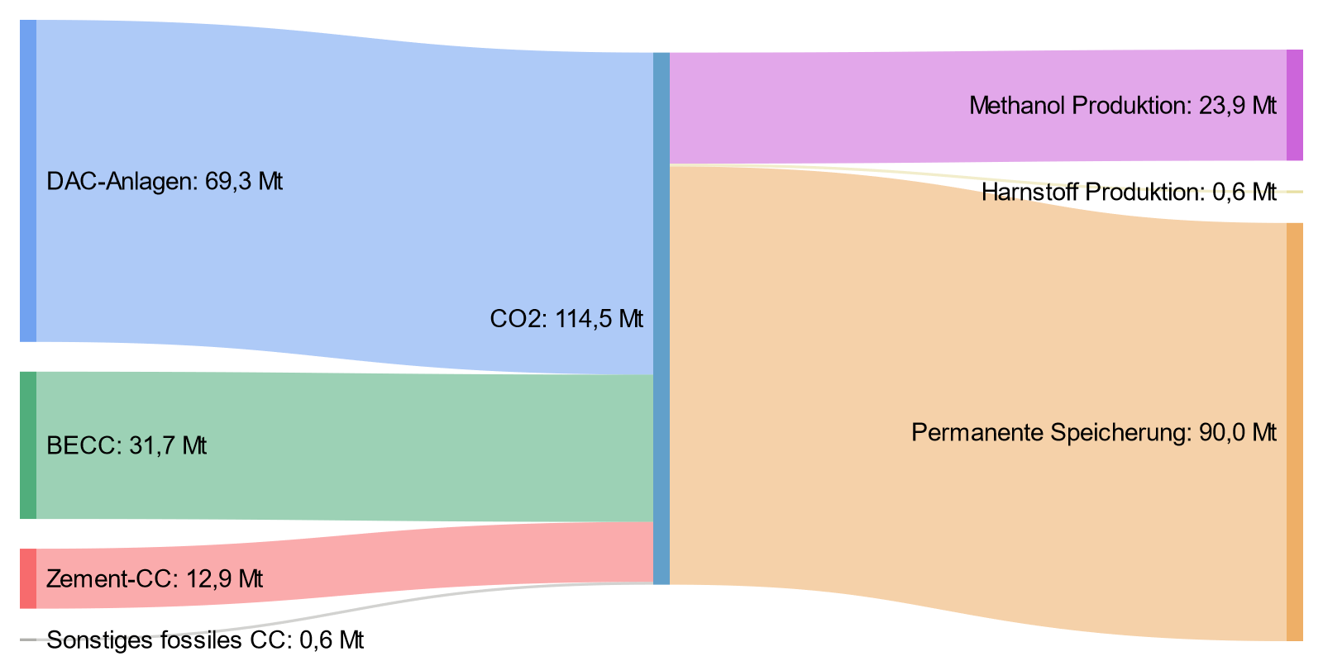
CO₂ Flüsse 2045
Negative Emissionen in Höhe von -76,5 Mt CO₂ notwendig zur Kompensation verbleibender Emissionen in Industrie und Landwirtschaft

Slide 11
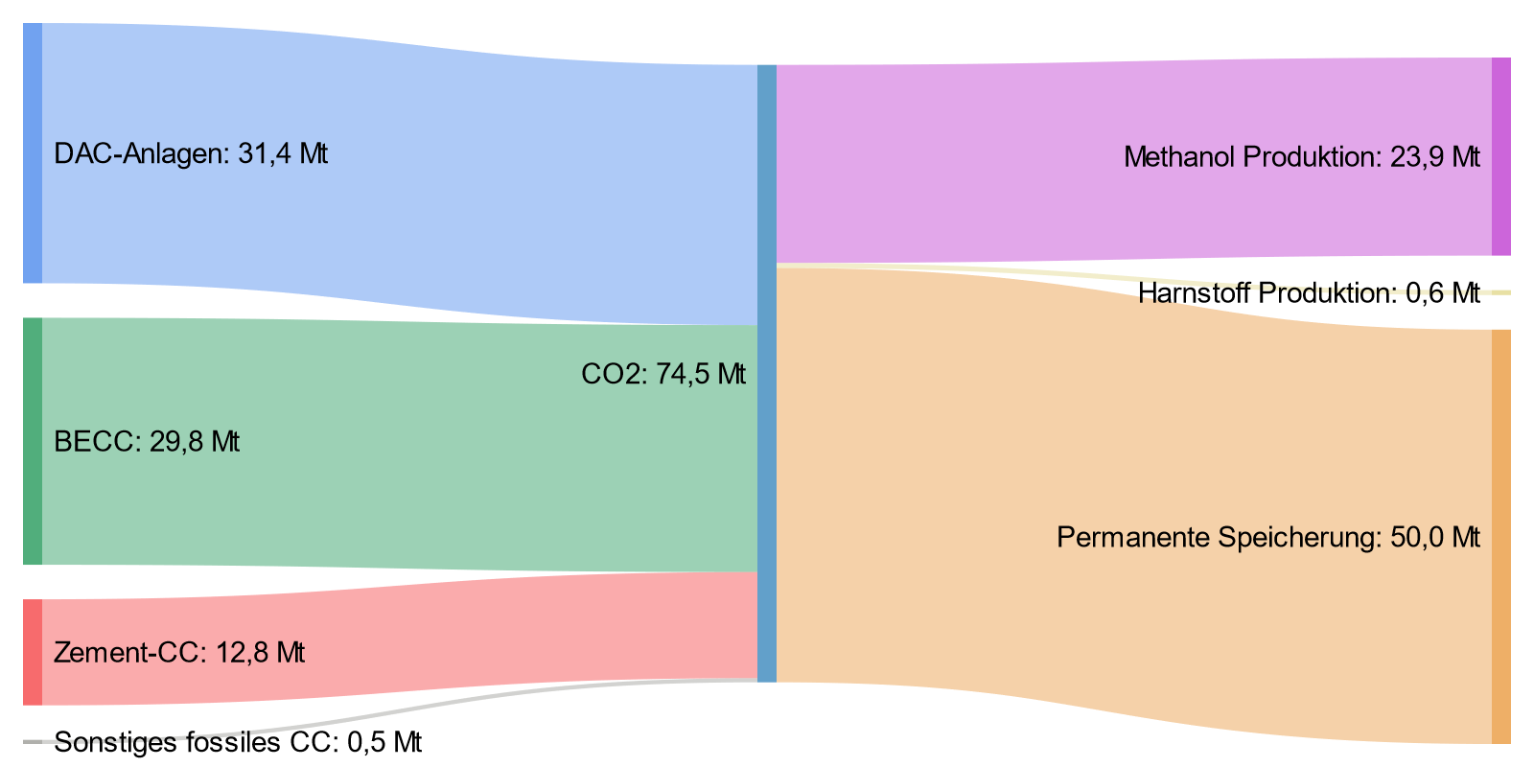
Notwendige negative Emissionen bei Berücksichtigung des LULUCF-Sektors
LULUCF-Sektor:
Beitrag in 2045: -40 Mt CO₂-äq negative Emissionen (wie in Gesetzesnovelle)
Trotz Berücksichtigung des LULUCF-Sektors werden negative Emissionen in Höhe von -36,7 Mt CO₂ benötigt, die durch DAC oder BECC in Verbindung mit permanenter CO₂ Speicherung bereitgestellt werden müssen
Notes:
Aufforstung 5,4-30 €/tCO2 Wiedervernässung von Mooren (Mittlere Kosten) 2-42 €/tCO2 aus Thünen Institut, Handlungsoptionen für den Klimaschutz in der deutschen Agrar und Forstwirtschaft, 2013

Slide 12
Schlussfolgerungen
Im Jahr 2045 verbleiben Restemissionen in Höhe von 90Mt CO₂-äq, hauptsächlich aus der Landwirtschaft und den Prozessemissionen in der Industrie
Zur Kompensation dieser Treibhausgasemissionen sind negative Emissionen in Höhe von -76,5 Mt CO₂ notwendig, die durch Direct Air Capture von CO₂ oder Biomasse in Verbindung mit Carbon Capture bereitgestellt und dauerhaft gespeichert werden müssen
Der Sektor Landnutzung. Landnutzungsänderungen und Forstwirtschaft kann unter den getroffenen Annahmen nicht ausreichend negative Emissionen bereitstellen, es verbleiben zusätzlich notwendige negative Emissionen in Höhe von -36,7 Mt CO₂
Eine Änderung des Kohlendioxid-Speicherungsgesetzes [1] ist zwingend erforderlich, um ausreichend CO₂ in geologischen Lagerstätten innerhalb Deutschlands speichern zu können und die Treibhausgasneutralität Deutschlands bis 2045 zu erreichen
[1] Kohlendioxid-Speicherungsgesetz vom 17. August 2012 (BGBI. I S. 1726)

Slide 13
Vielen Dank für Ihre Aufmerksamkeit!
Thomas Schöb
t.schoeb@fz-juelich.de

